Slide 1
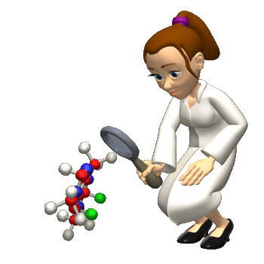
Β.
ΟΜΟΙΟΠΟΛΙΚΟΣ
ΔΕΣΜΟΣ

Slide 2
 | IA | IIA | IIIA | ΙVA | VA | VIA | VIIA | VIIIA
1 | H |  |  |  |  |  |  | He
2 | Li | Be | B | C | N | O | F | Ne
3 | Na | Mg | Al |  | P | S | Cl | Ar
4 | K | Ca |  |  |  |  | Br | Kr
 | IA | IIA | IIIA | ΙVA | VA | VIA | VIIA | VIIIA
1 | H |  |  |  |  |  |  | He
2 | Li | Be | B | C | N | O | F | Ne
3 | Na | Mg | Al |  | P | S | Cl | Ar
4 | K | Ca |  |  |  |  | Br | Kr
ΜΕΤΑΛΛΑ
ΑΜΕΤΑΛΛΑ
ΗΜΙΜΕΤΑΛΛΑ
ΕΥΓΕΝΗ ΑΕΡΙΑ

Slide 3
N
Αμέταλλα
14
14
15
15
16
16
17
13
17
13
18
1
18
1
2
2
Νa
Μέταλλα
H
Β
Ημιμέταλλα
H
He
H
He
Li
Li
Be
Be
Β
Β
C
C
N
N
O
O
F
F
Ne
He
Ευγενή Αέρια
C
N
O
F
Ne
Na
Na
Mg
Mg
Al
Al
Si
Si
P
P
S
S
Cl
Cl
Ar
P
S
Cl
Ar
K
K
Ca
Ca
Sc
Sc
Ti
Ti
V
V
Cr
Cr
Mn
Mn
Co
Co
Ni
Ni
Cu
Cu
Zn
Zn
Gd
Gd
Ga
Ga
Ge
Ge
As
As
Se
Se
Br
Br
Kr
Se
Br
Kr
Rb
Rb
Sr
Sr
Y
Y
Zr
Zr
Nb
Nb
Mo
Mo
Tc
Tc
Ru
Ru
Rh
Rh
Pd
Pd
Ag
Ag
Cd
Cd
In
In
Sn
Sn
Sb
Sb
Te
Te
I
I
Xe
I
Xe
Cs
Cs
Ba
Ba
La
La
Hf
Hf
Ta
Ta
W
W
Re
Re
Os
Os
Ir
Ir
Pt
Pt
Au
Au
Hg
Hg
Tl
Tl
Pb
Pb
Bi
Bi
Po
Po
At
At
Rn
Rn
Fr
Fr
Ra
Ra
Ac
Ac
Rf
Rf
Db
Db
Sg
Sg
Bh
Bh
Hs
Hs
Mt
Mt
Dxfgs
Dxfgs
Rg
Rg
Cp
Cp
Uut
Uut
Uuq
Uuq
Uup
Uup
Uuh
Uuh
Uus
Uus
Uuo
Uuo
Λανθανίδες
Λανθανίδες
Er
Ce
Er
Ce
Pr
Pr
Nd
Nd
Pm
Pm
Sm
Sm
Eu
Eu
Gd
Gd
Tb
Tb
Dy
Dy
Ho
Ho
Tm
Tm
Yb
Yb
Es
Ακτινίδες
Es
Ακτινίδες
Fm
Bk
Fm
Th
Bk
Th
Pa
Pa
U
U
Np
Np
Pu
Pu
Am
Am
Cm
Cm
Cf
Cf
Md
Md
No
No

Slide 4
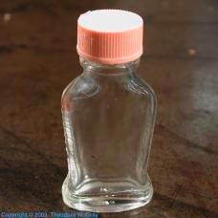
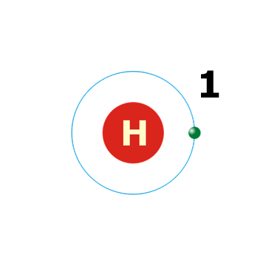

Β. ΟΜΟΙΟΠΟΛΙΚΟΣ ΔΕΣΜΟΣ
0º ΠΑΡΑΔΕΙΓΜΑ: Η₂
₁Η:
1
Κ( )
Η
Η
Θέλω
1 e⁻
Θέλω
1 e⁻

Slide 5
Β. ΟΜΟΙΟΠΟΛΙΚΟΣ ΔΕΣΜΟΣ
0º ΠΑΡΑΔΕΙΓΜΑ: Η₂
₁Η:
1
Κ( )
Η
Η
1p
1p
Η₂
Η
Η

Slide 6

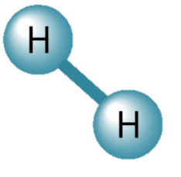
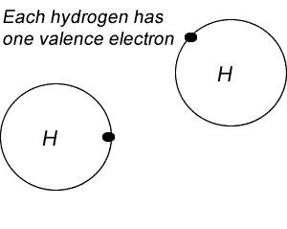
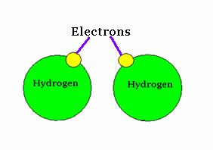
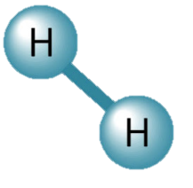
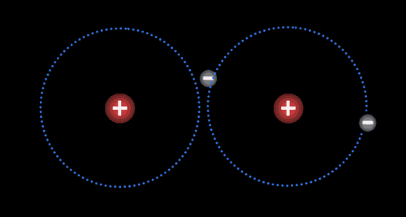
Β. ΟΜΟΙΟΠΟΛΙΚΟΣ ΔΕΣΜΟΣ
0º ΠΑΡΑΔΕΙΓΜΑ: Η₂
₁Η:
1
Κ( )
Δομές Ευγενούς αερίου (Κανόνας Οκτάδας)
Συμπληρωμένη εξωτερική στιβάδα (Κ) με 2 e⁻
Η
Η
Η Η
Η₂
Η
Η
─
Ηλεκτρονιακός τύπος
Συντακτικός τύπος
Μοριακός τύπος
Απλός δεσμός
1 Κοινό ζεύγος ηλεκτρονίων

Slide 7
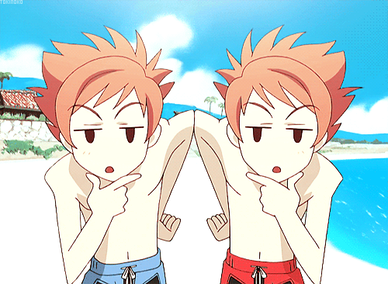


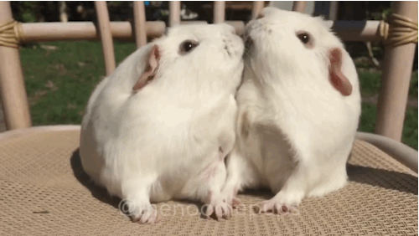
Β. ΟΜΟΙΟΠΟΛΙΚΟΣ ΔΕΣΜΟΣ
0º ΠΑΡΑΔΕΙΓΜΑ: Η₂
₁Η:
1
Κ( )
Η₂
Η─Η
Η─Η
O ιδανικός δεσμός …

Slide 8
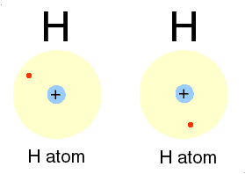
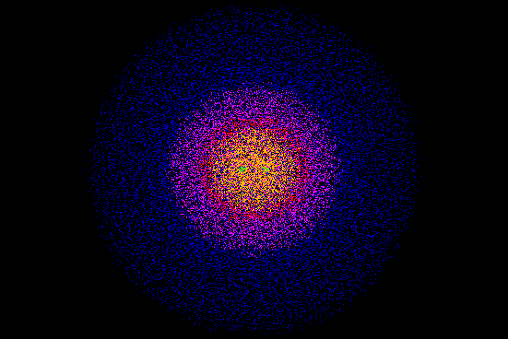
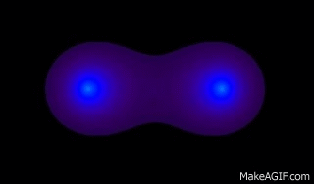
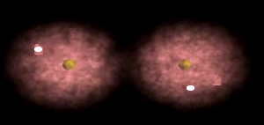
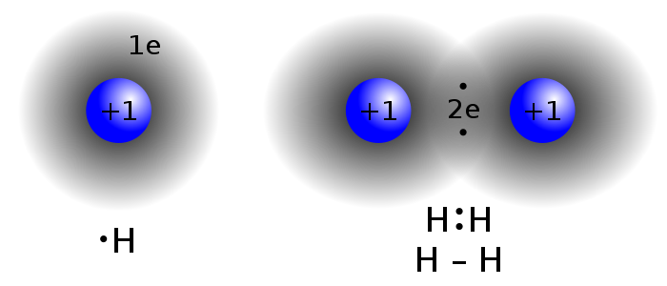
Β. ΟΜΟΙΟΠΟΛΙΚΟΣ ΔΕΣΜΟΣ
0º ΠΑΡΑΔΕΙΓΜΑ: Η₂
₁Η:
1
Κ( )
ΑΤΟΜΟ ΥΔΡΟΓΟΝΟΥ
ΜΟΡΙΟ ΥΔΡΟΓΟΝΟΥ

Slide 9


Β. ΟΜΟΙΟΠΟΛΙΚΟΣ ΔΕΣΜΟΣ
0º ΠΑΡΑΔΕΙΓΜΑ: Η₂
Μόρια Η₂
Η₂
Η─Η
Τι δείχνει o χημικός τύπος Η₂ ;
Κάθε
μόριο Η₂
2 άτομα υδογόνου
αποτελείται από …

Slide 10
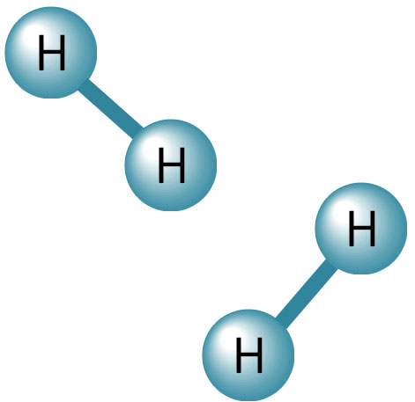
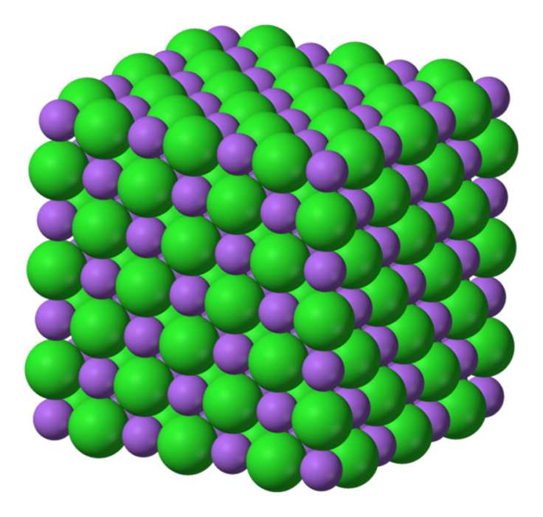
ΙΟΝΤΙΚΗ (ΕΤΕΡΟΠΟΛΙΚΗ)
ένωση
ΟΜΟΙΟΠΟΛΙΚΗ
ένωση
ΜΟΡΙΑ
ΙΟΝΤΙΚΟΣ ΚΡΥΣΤΑΛΛΟΣ
Νa⁺
Cl⁻

Slide 11
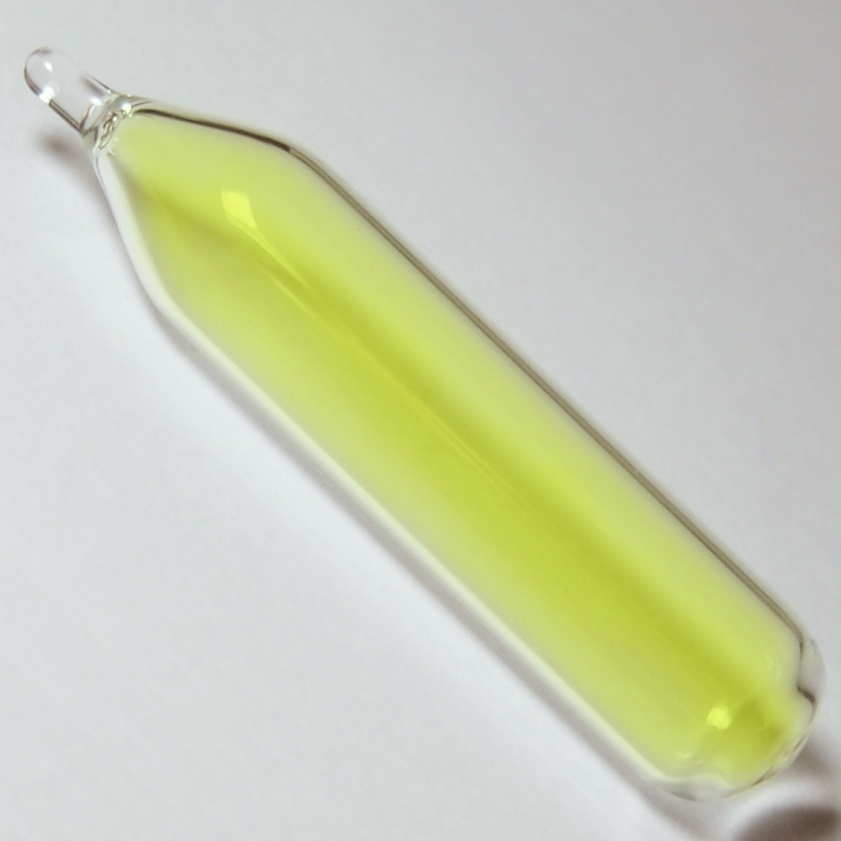
ΟΜΟΙΟΠΟΛΙΚΟΣ ΔΕΣΜΟΣ
1º Παράδειγμα : F₂
ΦΘΟΡΙΟ : F₂

Slide 12
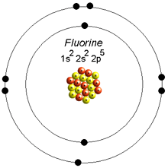
Β. ΟΜΟΙΟΠΟΛΙΚΟΣ ΔΕΣΜΟΣ
1º Παράδειγμα : F₂
₉F :
7
K( ) L( )
2
Θέλω
1 e⁻
Θέλω
1 e⁻

Slide 13
Β. ΟΜΟΙΟΠΟΛΙΚΟΣ ΔΕΣΜΟΣ
1º Παράδειγμα : F₂
₉F :
7
K( ) L( )
2
F
F

Slide 14
Β. ΟΜΟΙΟΠΟΛΙΚΟΣ ΔΕΣΜΟΣ
1º Παράδειγμα : F₂
₉F :
7
K( ) L( )
2
F
F
9p
9p
F₂
F
F

Slide 15
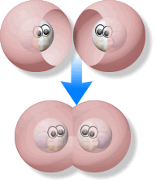
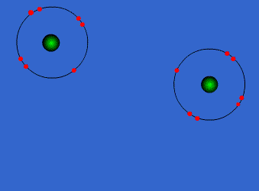

Β. ΟΜΟΙΟΠΟΛΙΚΟΣ ΔΕΣΜΟΣ
1º Παράδειγμα : F₂
:
Δομές Ευγενούς αερίου
(Κανόνας Οκτάδας)
7
8 e⁻
₉F :
K( ) L( )
2
Ηλεκτρονιακός τύπος
Μοριακός τύπος
Συντακτικός τύπος
F
F
F
F
F F
F₂
1 απλός δεσμός
ΜΗ ΠΟΛΙΚΟΣ δεσμός
1 κοινό ζεύγος ηλεκτρονίων
1 κοινό ζεύγος ηλεκτρονίων

Slide 16
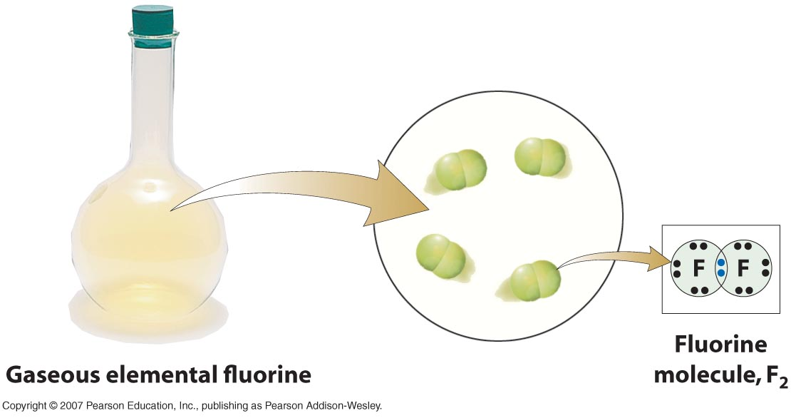
Β. ΟΜΟΙΟΠΟΛΙΚΟΣ ΔΕΣΜΟΣ
1º Παράδειγμα : F₂
Τι δείχνει το μόριο του F₂ ;
F₂
Κάθε μόριο
F₂
2 άτομα Φθορίου
αποτελείται από …

Slide 17
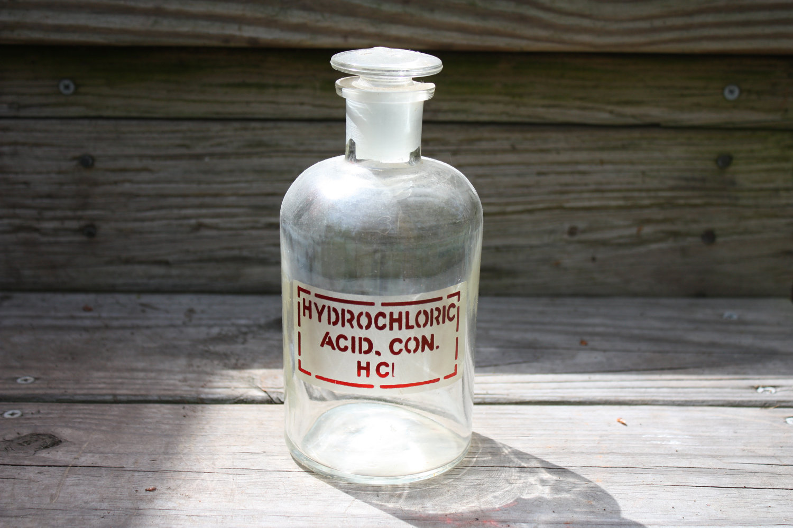


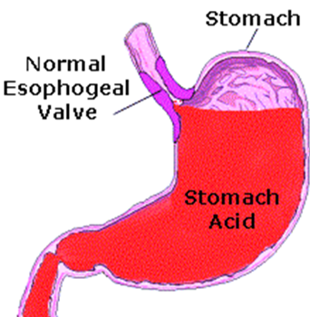

Β. ΟΜΟΙΟΠΟΛΙΚΟΣ ΔΕΣΜΟΣ
4º Παράδειγμα : HCl
Που περιέχεται στο σώμα μας ;

Slide 18
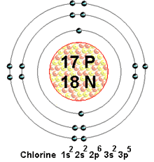
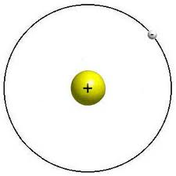


Β. ΟΜΟΙΟΠΟΛΙΚΟΣ ΔΕΣΜΟΣ
4º Παράδειγμα : HCl
7
₁₇Cl :
2
Κ( ) L( ) M( )
₁Η :
1
8
Κ( )
Θέλω
1 e⁻
Θέλω
1 e⁻

Slide 19
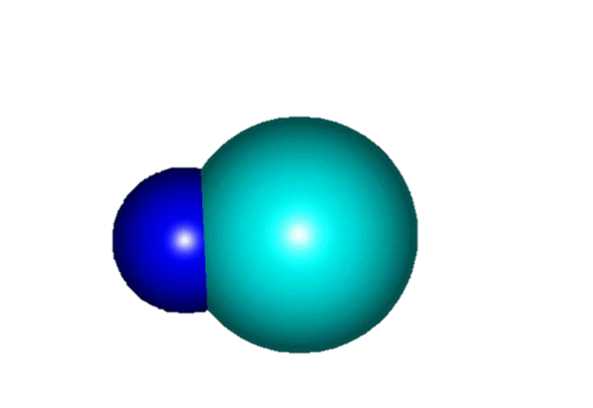
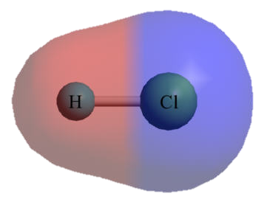
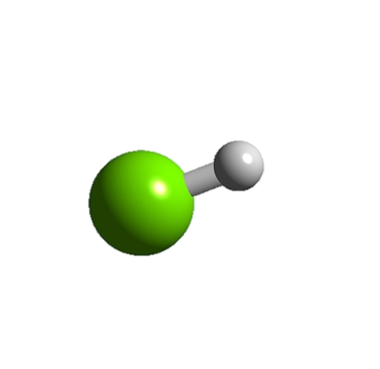
Β. ΟΜΟΙΟΠΟΛΙΚΟΣ ΔΕΣΜΟΣ
4º Παράδειγμα : HCl
₁Η
:
1
Κ( )
Δομές Ευγενούς αερίου (Κανόνας Οκτάδας)
₁₇Cl
7
:
Κ( ) L( ) M ( )
8 e⁻
2
8
2 e⁻
Συντακτικός τύπος
Μοριακός τύπος
^{δ+}
^{δ-}
^{δ+}
^{δ-}
Η
Cl
Η
Cl
─
H Cl
HCl
Ηλεκτρονιακός τύπος
Απλός δεσμός
1 κοινό ζεύγος ηλεκτρονίων
1 κοινό ζεύγος ηλεκτρονίων
(πολικός)
Όμως …
Μόριο HCl

Slide 20

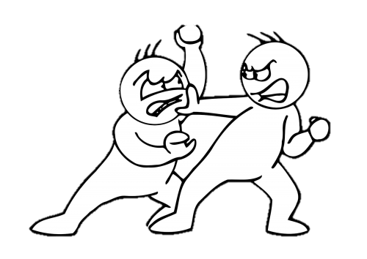
Β. ΟΜΟΙΟΠΟΛΙΚΟΣ ΔΕΣΜΟΣ
4º Παράδειγμα : HCl
H ─ Cl
H , Cl
Πριν ….
Μετά ….

Slide 21
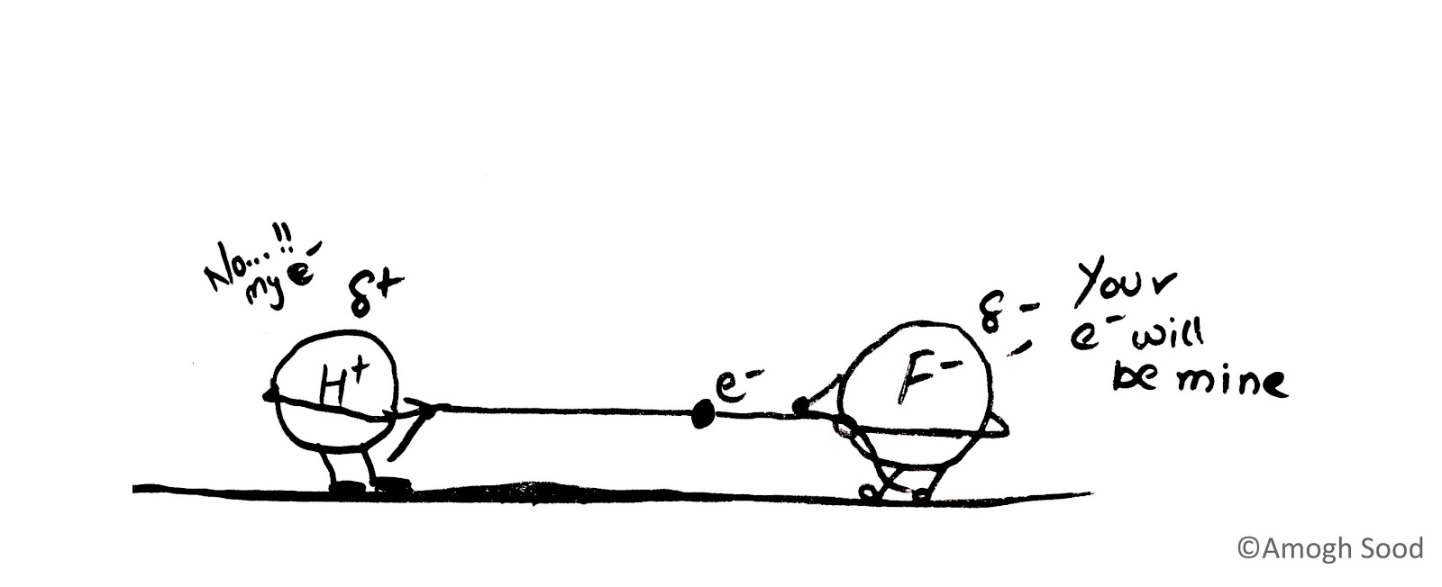


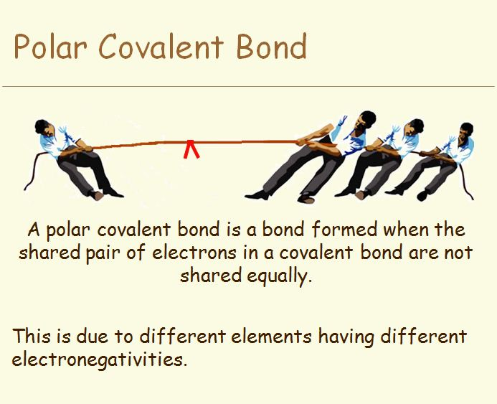
Β. ΟΜΟΙΟΠΟΛΙΚΟΣ ΔΕΣΜΟΣ
4º Παράδειγμα : HCl
Όμως…
 Το κοινό ζεύγος ηλεκτρονίων έλκεται περισσότερο από το άτομο του χλωρίου !!!
 Ανομοιόμορφη κατανομή κοινού ζεύγους ηλεκτρονίων μεταξύ ατόμων
Ηλεκτροαρνητικότερο στοιχείο
^{δ+}
^{δ-}
H Cl
^{δ+}
^{δ-}
Ο δεσμός μεταξύ Η και Cl είναι
πολωμένος ή πολικός
H ─ Cl
H
Cl

Slide 22

ΗΛΕΚΤΡΟΑΡΝΗΤΙΚΟΤΗΤΑ
…στοιχείου, ονομάζεται η τάση του ατόμου του στοιχείου να έλκει ηλεκτρόνια, όταν αυτό συμμετέχει στο σχηματισμό πολυατομικών συγκροτημάτων (μορίων).
F>O>N, Cl >Br>S, C, I>P>H

Slide 23
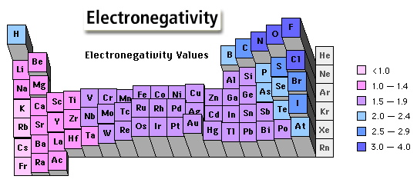
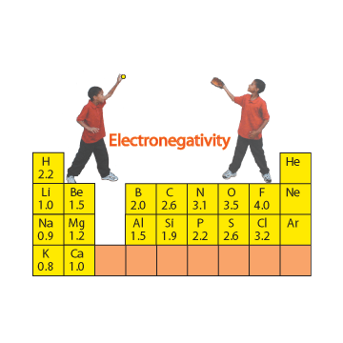
ΗΛΕΚΤΡΟΑΡΝΗΤΙΚΟΤΗΤΑ
Ηλεκτροαρνητικότητα ΑΜΕΤΑΛΛΩΝ > Ηλεκτροαρνητικότητα ΜΕΤΑΛΛΩΝ
`
F>O>N, Cl >Br>S, I, C>P>H

Slide 24
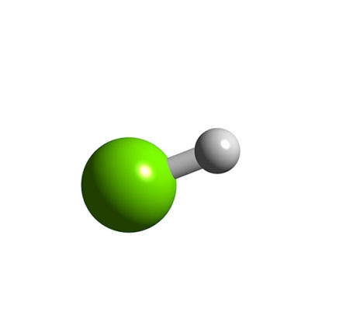
Β. ΟΜΟΙΟΠΟΛΙΚΟΣ ΔΕΣΜΟΣ
4º Παράδειγμα : HCl
HCl
Η
Cl
H ─ Cl
ΜΟΡΙΑ
ΗCl

Slide 25
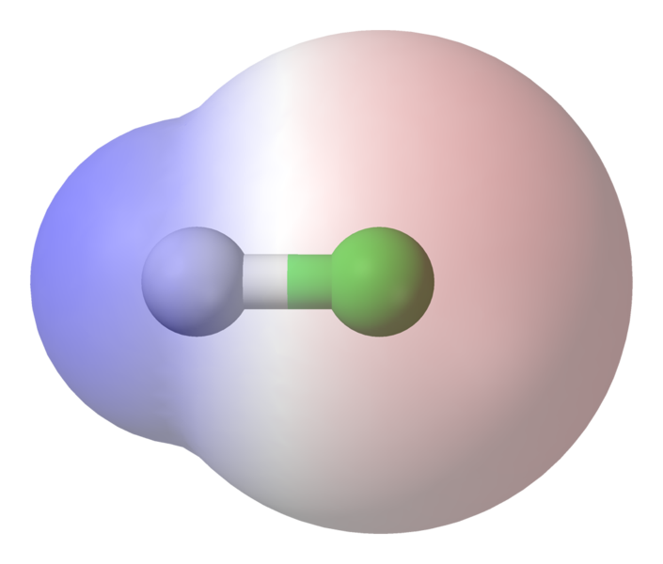
Β. ΟΜΟΙΟΠΟΛΙΚΟΣ ΔΕΣΜΟΣ
4º Παράδειγμα : HCl
ΔΙΠΟΛΑ (ΠΟΛΙΚΑ) ΜΟΡΙΑ ΗCl
^{δ-}
^{δ+}
H ─ Cl
^{δ-}
^{δ+}
Η
Cl
^{δ-}
^{δ+}
^{δ-}
^{δ+}

Slide 26


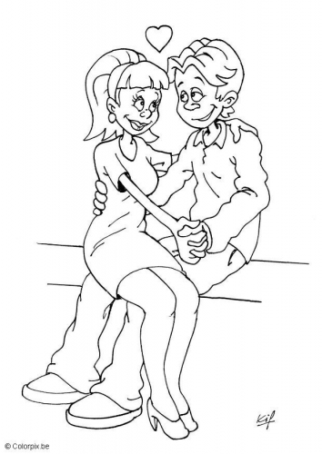


Ο ομοιοπολικός δεσμός …
αναπτύσσεται μεταξύ αμέταλλων :
H, C, N, P, O, S, F, Cl, Br, I
σχηματίζεται με αμοιβαία συνεισφορά μονήρων ηλεκτρονίων,
δηλαδή όταν δύο γειτονικά άτομα κατέχουν ένα ή περισσότερα κοινά ζεύγη ηλεκτρονίων.
Τα κοινά ζεύγη ηλεκτρονίων που συμμετέχουν σε ομοιοπολικό δεσμό ονομάζονται δεσμικά ζεύγη ηλεκτρονίων ενώ τα υπόλοιπα που δεν συμμετέχουν ονομάζονται μη δεσμικά ζεύγη ηλεκτρονίων
είναι δεσμός ηλεκτρομαγνητικής φύσης
οδηγεί σε σχηματισμό μορίου, δηλαδή διακριτού συμπλέγματος ατόμων.

Slide 27

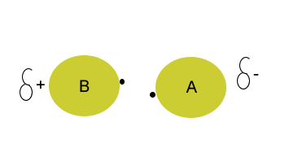
ΟΜΟΙΟΠΟΛΙΚΟΙ ΔΕΣΜΟΙ
Ίδια άτομα στοιχείων
H₂ , Cl₂
Διαφορετικά άτομα στοιχείων
HCl, Η₂Ο
Κοινό ζεύγος ηλεκτρονίων έλκεται εξίσου από πυρήνες ατόμων
Κοινό ζεύγος ηλεκτρονίων έλκεται περισσότερο από ηλεκτροαρνητικότερο άτομο
Ομοιόμορφη κατανομή
κοινού ζεύγους ηλεκτρονίων μεταξύ ατόμων
Ανομοιόμορφη κατανομή κοινού ζεύγους ηλεκτρονίων μεταξύ ατόμων
ΜΗ ΠΟΛΙΚΟΣ
( ΜΗ ΠΟΛΩΜΕΝΟΣ )
ΠΟΛΙΚΟΣ
( ΠΟΛΩΜΕΝΟΣ )

Slide 28


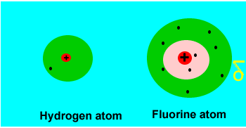
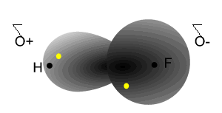
Β. ΟΜΟΙΟΠΟΛΙΚΟΣ ΔΕΣΜΟΣ
ΜΗ ΠΟΛΙΚΟΣ
( ΜΗ ΠΟΛΩΜΕΝΟΣ )
ΠΟΛΙΚΟΣ
( ΠΟΛΩΜΕΝΟΣ )
Cl ─ Cl
H ─ F

Slide 29
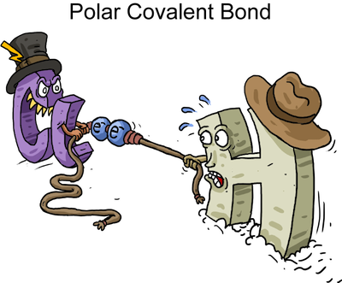
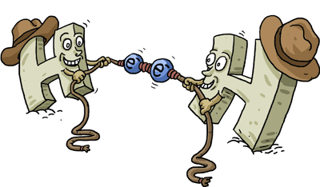
Β. ΟΜΟΙΟΠΟΛΙΚΟΣ ΔΕΣΜΟΣ
ΜΗ ΠΟΛΙΚΟΣ
( ΜΗ ΠΟΛΩΜΕΝΟΣ )
ΠΟΛΙΚΟΣ
( ΠΟΛΩΜΕΝΟΣ )
Η ─ Η
H ─ Cl

Slide 30

ΧΑΡΑΚΤΗΡΙΣΤΙΚΑ ΟΜΟΙΟΠΟΛΙΚΩΝ ΕΝΩΣΕΩΝ
1) Είναι ΜΟΡΙΑΚΕΣ ενώσεις
Οι ελκτικές δυνάμεις μεταξύ των μορίων είναι ΑΣΘΕΝΕΙΣ
ΥΓΡΑ
ΑΕΡΙΑ
ΣΤΕΡΕΑ
μαλακά με χαμηλό σημείο τήξης
με χαμηλό σημείο βρασμού

Slide 31
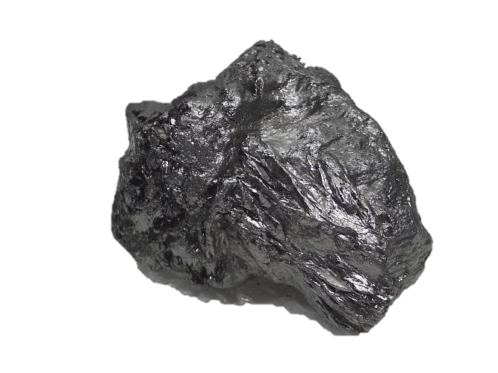
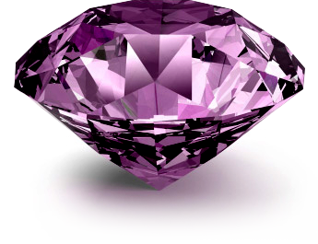
Β. ΟΜΟΙΟΠΟΛΙΚΟΣ ΔΕΣΜΟΣ
ΓΡΑΦΙΤΗΣ
ΔΙΑΜΑΝΤΙ

Slide 32
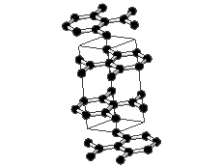
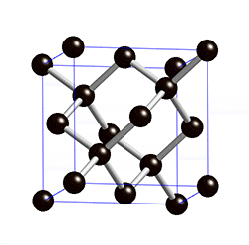
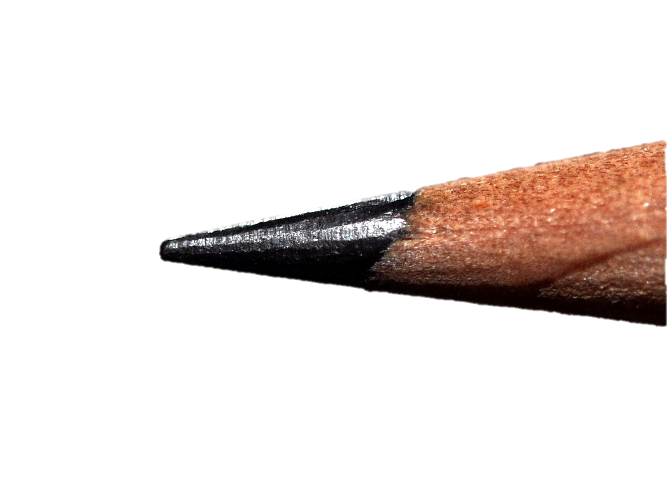
Β. ΟΜΟΙΟΠΟΛΙΚΟΣ ΔΕΣΜΟΣ
ΓΡΑΦΙΤΗΣ
ΔΙΑΜΑΝΤΙ

Slide 33
Β. ΟΜΟΙΟΠΟΛΙΚΟΣ ΔΕΣΜΟΣ
2) Είναι ενώσεις ΑΜΕΤΑΛΛΩΝ
HCl
H₂O
NH₃
H₂S
PCl₃
CO₂
SO₃
HNO₃
H₃PO₄

Slide 34
Β. ΟΜΟΙΟΠΟΛΙΚΟΣ ΔΕΣΜΟΣ
3) ΗΛΕΚΤΡΙΚΗ ΑΓΩΓΙΜΟΤΗΤΑ
Σε καθαρή κατάσταση
Τα υδατικά διαλύματα ορισμένων ομοιοπολικών ενώσεων
ΚΑΚΟΙ
ΑΓΩΓΟΙ
ΚΑΛΟΙ
ΑΓΩΓΟΙ

Slide 35
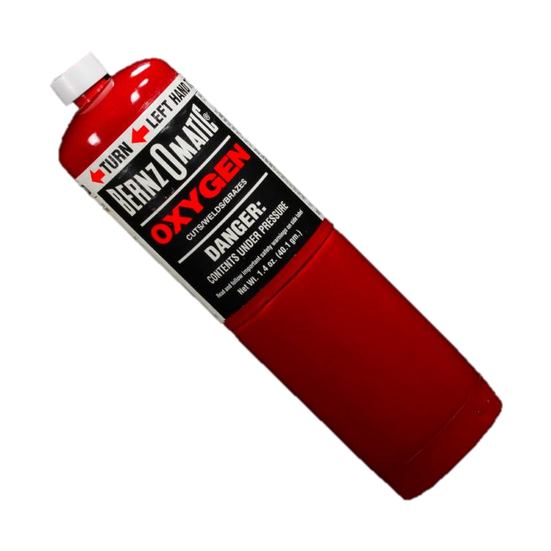
Β. ΟΜΟΙΟΠΟΛΙΚΟΣ ΔΕΣΜΟΣ
4º Παράδειγμα : O₂

Slide 36
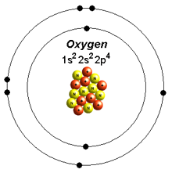

Β. ΟΜΟΙΟΠΟΛΙΚΟΣ ΔΕΣΜΟΣ
2º Παράδειγμα : O₂
6
₈ O
K
L( )
:
2
( )
Θέλω
2 e⁻
Θέλω
2 e⁻

Slide 37
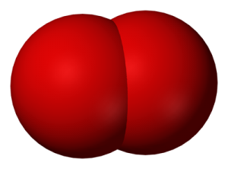



Β. ΟΜΟΙΟΠΟΛΙΚΟΣ ΔΕΣΜΟΣ
2º Παράδειγμα : O₂
₈ O
6
K( )
L( )
2
Δομές Ευγενούς αερίου
(Κανόνας Οκτάδας)
8 e⁻
2 κοινά ζεύγη
ηλεκτρονίων
2 κοινά ζεύγη
ηλεκτρονίων
=
Μοριακός τύπος
Συντακτικός τύπος
O
O
O
O
O O
O₂
Ηλεκτρονιακός τύπος
Διπλός δεσμός
(μη πολικός)

Slide 38


Β. ΟΜΟΙΟΠΟΛΙΚΟΣ ΔΕΣΜΟΣ
2º Παράδειγμα : O₂
O = O
O₂
ΜΟΡΙΑ O₂

Slide 39

Β. ΟΜΟΙΟΠΟΛΙΚΟΣ ΔΕΣΜΟΣ
2º Παράδειγμα : O₂
O = O
O₂
ΜΟΡΙΑ O₂

Slide 40


Β. ΟΜΟΙΟΠΟΛΙΚΟΣ ΔΕΣΜΟΣ
3º Παράδειγμα : Ν₂
ΑΖΩΤΟ

Slide 41


Β. ΟΜΟΙΟΠΟΛΙΚΟΣ ΔΕΣΜΟΣ
3º Παράδειγμα : Ν₂
5
₇N :
K( ) L( )
2
Θέλω
3 e⁻
Θέλω
3 e⁻

Slide 42



Β. ΟΜΟΙΟΠΟΛΙΚΟΣ ΔΕΣΜΟΣ
3º Παράδειγμα : Ν₂
Δομές Ευγενούς αερίου (Κανόνας Οκτάδας)
5
8 e⁻
₇N :
K( ) L( )
2
Συντακτικός τύπος
N
N
N
N
N N
N₂
Tριπλός
δεσμός
Ηλεκτρονιακός τύπος
=
Μοριακός τύπος
3 κοινά ζεύγη ηλεκτρονίων
μη πολικός
δεσμός

Slide 43



Β. ΟΜΟΙΟΠΟΛΙΚΟΣ ΔΕΣΜΟΣ
3º Παράδειγμα : Ν₂
N ≡ N
ΜΟΡΙΑ
N₂

Slide 44



Β. ΟΜΟΙΟΠΟΛΙΚΟΣ ΔΕΣΜΟΣ
5º Παράδειγμα : Η₂Ο

Slide 45

Β. ΟΜΟΙΟΠΟΛΙΚΟΣ ΔΕΣΜΟΣ
5º Παράδειγμα : Η₂Ο
₁Η :
( )
Κ
1
Κ(2)L(6)
₈O :
Θέλω
1 e⁻
Θέλω
2 e⁻

Slide 46


Β. ΟΜΟΙΟΠΟΛΙΚΟΣ ΔΕΣΜΟΣ
Ηλεκτροαρνητικότερο στοιχείο
5º Παράδειγμα : Η₂Ο
₁Η
:
Κ(1)
₈O
:
Κ(2)
L(6)
8 e⁻
Συντακτικός τύπος
Μοριακός τύπος
^{δ+}
2
^{δ-}
─
Η
O
H
O
H O
H
H₂O
^{δ+}
Η
H
2 e⁻
2 απλοί ομοιοπολικοί δεσμοί
Ηλεκτρονιακός τύπος
(πολικοί) ομοιοπολικοί δεσμοί

Slide 47




Β. ΟΜΟΙΟΠΟΛΙΚΟΣ ΔΕΣΜΟΣ
5º Παράδειγμα : Η₂Ο
(ΠΟΛΙΚΑ) ΜΟΡΙΑ Η₂O
²
^{δ-}
^{δ+}
^{δ+}

Slide 48



Β. ΟΜΟΙΟΠΟΛΙΚΟΣ ΔΕΣΜΟΣ
7º Παράδειγμα : ΝΗ₃
₁H
:
Κ (1)
Ηλεκτροαρνητικότερο στοιχείο
₇N
:
Κ(2) L(5)
8 e⁻
2 e⁻
^{δ+}
3
^{δ-}
^{δ+}
─
─
NH₃
N
Η
H
N
H
H N H
Η
H
H
Μοριακός τύπος
^{δ+}
Η
Συντακτικός τύπος
Ηλεκτρονιακός τύπος
1 κοινό ζεύγος ηλεκτρονίων
1 κοινό ζεύγος ηλεκτρονίων
1 κοινό ζεύγος ηλεκτρονίων
1 κοινό ζεύγος ηλεκτρονίων
Απλός δεσμός
(πολικός)
Notes:
dfgdhrdhfd

Slide 49

Β. ΟΜΟΙΟΠΟΛΙΚΟΣ ΔΕΣΜΟΣ
7º Παράδειγμα : ΝΗ₃

Slide 50
Β. ΟΜΟΙΟΠΟΛΙΚΟΣ ΔΕΣΜΟΣ
ΜΗ ΠΟΛΙΚΟΣ
( ΜΗ ΠΟΛΩΜΕΝΟΣ )
ΠΟΛΙΚΟΣ
( ΠΟΛΩΜΕΝΟΣ )
1)
Η₂
Η─Η
Η
Η
^{δ+}
^{δ-}
^{δ+}
^{δ-}
^{δ+}
^{δ-}
HCl
H ─ Cl
Η
Cl
2)
F₂
F F
F
F
H₂O
3)
O₂
O = O
O
O
NH₃
N
N₂
N
4)
N ≡ N

Slide 51


Β. ΟΜΟΙΟΠΟΛΙΚΟΣ ΔΕΣΜΟΣ

Slide 52







ΠΟΛΙΚΟΣ ΟΜΟΙΟΠΟΛΙΚΟΣ
ΔΕΣΜΟΣ
ΜΗ ΠΟΛΙΚΟΣ ΟΜΟΙΟΠΟΛΙΚΟΣ
ΔΕΣΜΟΣ
ΙΟΝΤΙΚΟΣ
ΔΕΣΜΟΣ
Na
Cl
HCl
Cl₂
-
+
^{δ+}
^{δ-}
Na
Cl
Η
Cl
Cl
Cl
H Cl
─
Cl Cl

Slide 53
ΔΟΜΙΚΕΣ ΜΟΝΑΔΕΣ
Χημικών ενώσεων
ΜΟΡΙΑ
ΙΟΝΤΑ
Τι δυνάμεις (δεσμοί ) μεταξύ τους ;
Τι δυνάμεις μεταξύ των ατόμων μέσα στο μόριο ;
Τι δυνάμεις μεταξύ των ιόντων ;
ΔΙΑΜΟΡΙΑΚΕΣ
δυνάμεις
Α.
ΙΟΝΤΙΚΟΣ (ΕΤΕΡΟΠΟΛΙΚΟΣ) δεσμός
Β.
ΟΜΟΙΟΠΟΛΙΚΟΣ δεσμός

Slide 54

Β. ΟΜΟΙΟΠΟΛΙΚΟΣ ΔΕΣΜΟΣ
Θεωρία
Σελ.58-61
Για το σπίτι :
Ασκήσεις
σελ 75-77
40, 42, 44,45, 51 , 52

